Slide 1
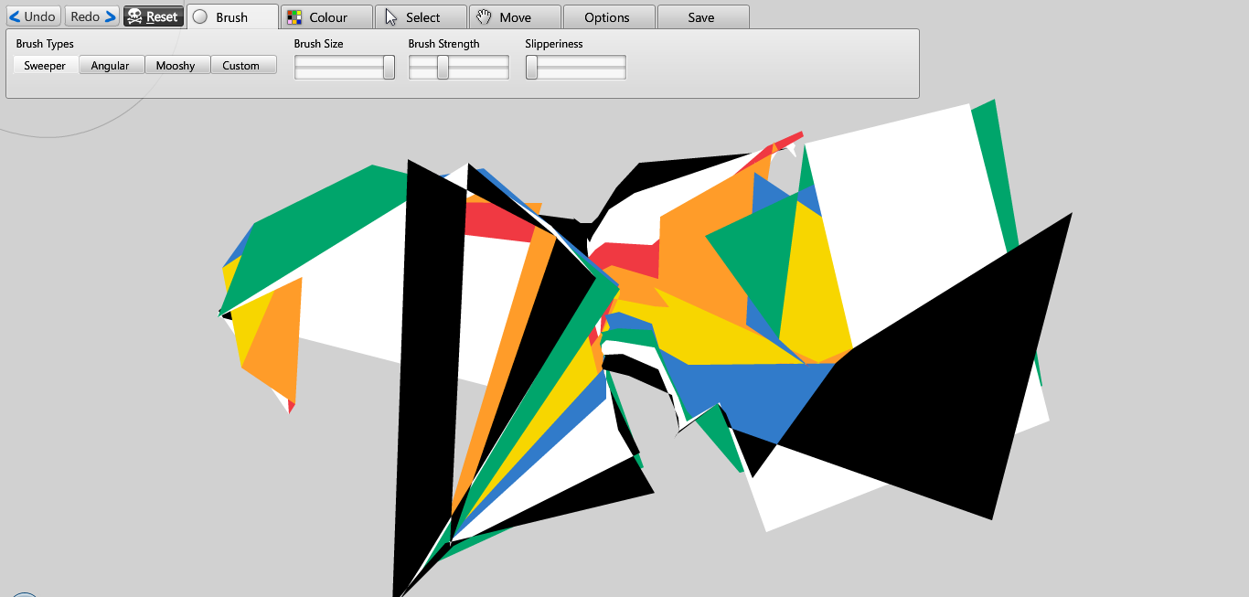
Муниципальное общеобразовательное учреждение средняя школа
р.п.Сурское
Решение задач на вычисление площадей фигур
Учитель математики и информатики: Баталина Оксана Вячеславовна

Slide 2
Цель урока:
Предметные:
Научиться решать задачи с применением формул площадей фигур, применять полученные знания при решении более сложных задач.
Задачи:
Создание условий для развития мышления, логики, познавательного интереса, способности к конструктивному творчеству.
Планируемые результаты:
Познавательные:
Умеют выбирать методы для решения задачи; устанавливать цепочку действий для выполнения задания.
Коммуникативные:
Умеют взаимодействовать в парах; высказывают свои мысли по решению заданий.
Учебное оборудование:
интерактивная доска Smart Board c программным обеспечением Notebook, проектор, раздаточный материал.

Slide 3
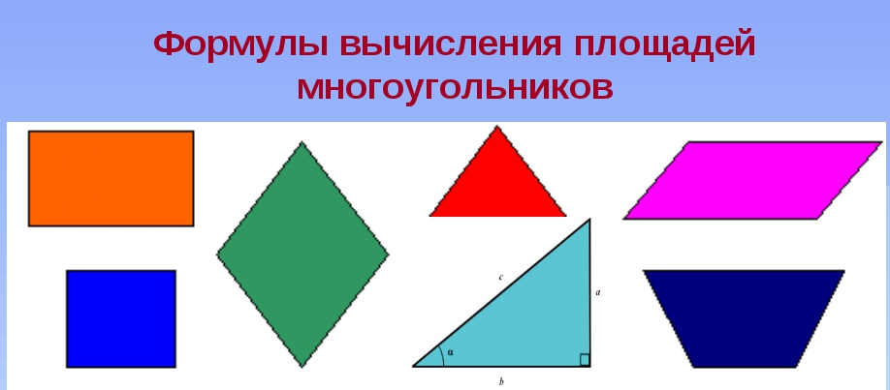
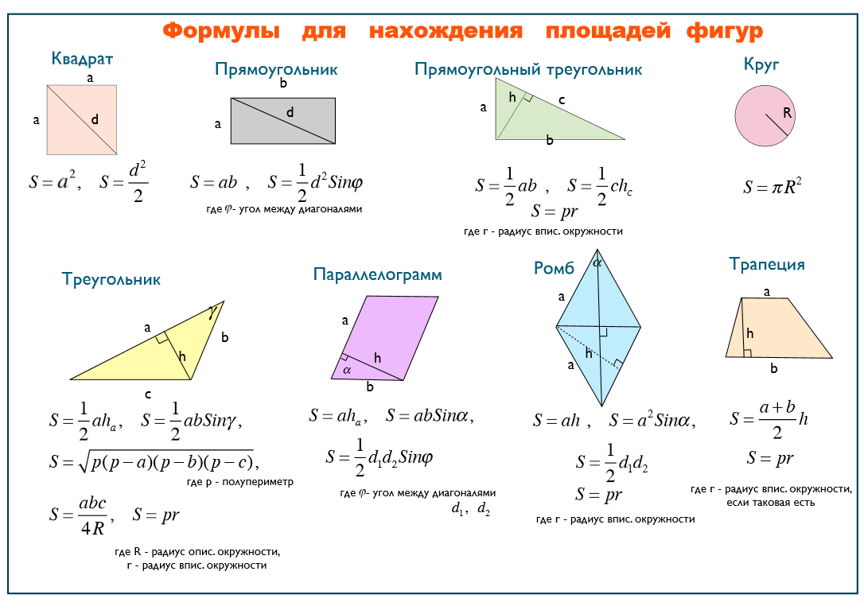

Slide 4
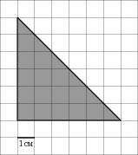
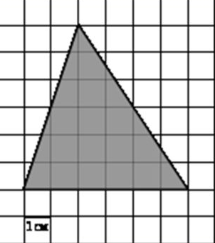
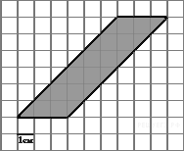
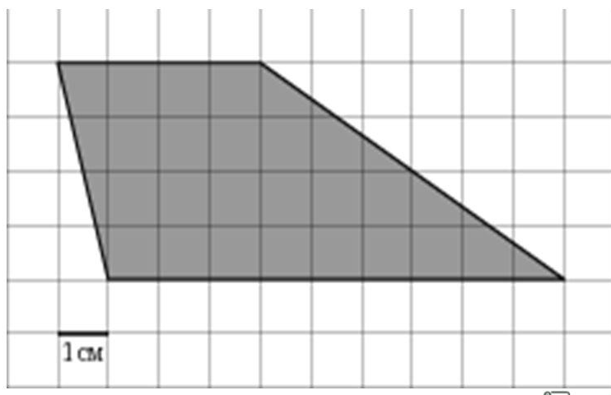
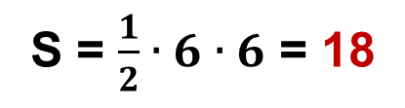

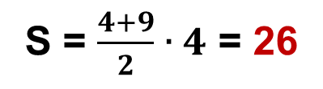
На клетчатой бумаге с клетками 1см х1см изображена фигура. Найдите площадь в кв.см.
S = $\frac{1}{2}∙6∙6$ = 18
6 кл
S = $\frac{1}{2}∙6∙6$ = 18
6 кл
6 кл
6 кл
4 кл
S = 3*6= 18
S = $\frac{4+9}{2}∙4$ = 26
4 кл
6 кл
9 кл
3 кл

Slide 5

Решение задач по готовым чертежам.
1
10
C
Дано:
ABCD – параллелограмм
BH = 8см.
Найти: ВК
B
6
H
Решение:
S=AD*BK => BK=S/AD
S=CD*BH,
CD=AB=6, AD=BC=10 (как стороны параллелограмма)
S=6*8=48
BK=48/10=4,8
A
В
D
Дано:
ABCD – ромб
Найти: S_{ABCD}
К
С
6
150⁰
2
h
Решение:
S=AD*h
AD=AB=6 (как стороны ромба)
∠A+∠B=180⁰ =>∠A=180⁰-150⁰=30⁰
A
D
К
Рассмотрим AKB, ∠K=90⁰, ∠A=30⁰ =>BK=AB/2 (В прямоугольном треугольнике катет, лежащий против угла в 30⁰, равен половине гипотенузы)=> BK=6/2=3
S= 6*3=18

Slide 6
Решение задач по готовым чертежам.
3
C
Найти S_{ABC,}
если треугольник прямоугольный
45⁰
Решение:
S=AB*BC/2
т.к. ∠С=45⁰, то ∠А=45⁰
(сумма углов прямоугольного треугольника равна 90⁰)
=> треугольник АВС – равнобедренный => AB=BC=4
S=4*4/2=8
A
B
4
B
C
Найти S_{ABCD}
4
Решение:
S=(AD+BC)*BK/2
т.к. ∠A=45⁰ в треугольнике АКВ, то ∠АВК=45⁰
(сумма углов прямоугольного треугольника равна 90⁰)
=> треугольник АВК – равнобедренный => AК=BК=5
AD=AK+KD=5+5=10
BCDK – квадрат =>BC=KD=5
S=(10+5)*5/2=37,5
45⁰
5
K
5
D
A

Slide 7

Работа в парах
1. Сторона треугольника равна 18 см, а высота, проведенная к ней, в 3 раза меньше стороны. Найдите площадь треугольника.
2. В трапеции основания равны 4 и 12 см, а высота равна полусумме длин оснований. Найдите площадь трапеции.
3. Диагонали ромба относятся как 3:5, а их сумма равна 8 см. Найдите площадь ромба.

Slide 8

Тест Вариант 1 1. Выберите верные утверждения: а) площадь прямоугольника равна произведению двух его сторон; б) площадь квадрата равна квадрату его стороны; в) площадь прямоугольника равна удвоенному произведению двух его соседних сторон. 2. Закончите фразу: Площадь ромба равна половине произведения... а) его сторон; б) его стороны и высоты, проведенной к этой стороне; в) его диагоналей. 3. По формуле S = a • h_{a} можно вычислить площадь: а) параллелограмма; б) треугольника; в) прямоугольника. 4. Площадь трапеции ABCD с основаниями АВ и CD и высотой ВН вычисляется по формуле: а) S= АВ : 2 • CD • ВН; б) S = (AB + BC):2 • ВН; в) S = (АВ + CD): 2 • ВН; 5. Выберите верное утверждение. Площадь прямоугольного треугольника равна: а) половине произведения его стороны на какую-либо высоту; б) половине произведения его катетов; в) произведению его стороны на проведенную к ней высоту. | Тест Вариант 2 1.Выберите верные утверждения: а) Площадь квадрата равна произведению его сторон. б) Площадь прямоугольника равна произведению его проти­волежащих сторон. в) Площадь прямоугольника равна произведению двух его со­седних сторон. 2. Закончите фразу: Площадь параллелограмма равна произведе­нию... а) двух его соседних сторон; б) его стороны на высоту, проведенную к этой стороне; в) двух его сторон. 3. По формуле S = d₁d₂:2 можно вычислить площадь: а) параллелограмма; б) треугольника; в) ромба. 4. Площадь трапеции ABCD с основаниями ВС и AD и высотой СН вычисляется по формуле: а) S= (ВС+ AD) : 2 •CH; б) S = (AB + BC) • СH:2; в) S = (ВС + CD) • СН: 2; 5. Выберите верное утверждение. Площадь треугольника равна: а) половине произведения его основания на высоту; б) половине произведения двух его сторон; в) произведению его стороны на какую-либо высоту.

Slide 9
Ответы к тесту
1 вариант Б В А В Б | 2 вариант В А В А А

Slide 10
Домашнее задание:
Выполнить задания в РТ §2 №41, 42, 43, 44 стр. 19-20
Повторить п. 49-54.
3. Написать мини-сочинение на тему: «Геометрия в моей будущей профессии»

Slide 11
Учебник
Геометрия 8 класс Атанасян А.С.

